Slide 1

LA CRÓNICA RADIOFÓNICA:
entre las rutinas profesionales
y la calidad informativa
Rossana Marín Cabrera; Paula Soto Ramírez

Slide 2
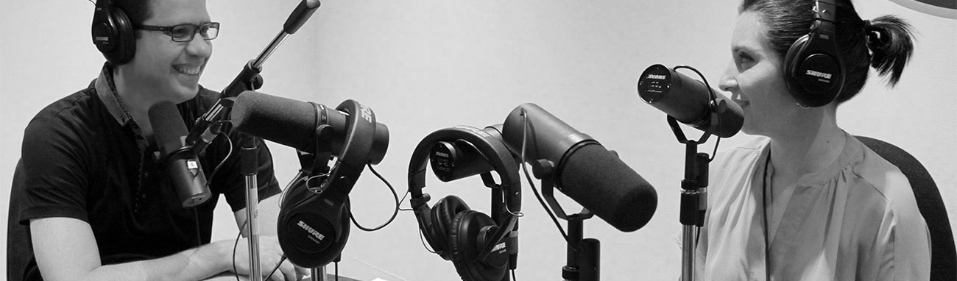
La crónica radiofónica
Modelo de representación de la realidad en el que un periodista, en calidad de testigo, narra y describe un suceso desde una perspectiva individual y contextualizadora, utilizando para ello los recursos de producción y realización característicos de la radio. .

Slide 3

UN TEXTO DE CARÁCTER NARRATIVO-DESCRIPTIVO
Apertura
Desarrollo
Cierre
La crónica tiene una intención testimonial
MONOLOGO
Texto de
carácter cerrado
REPRESENTACIONES
Texto
Carácter abierto

Slide 4

la crónica se trasmite desde el lugar de los hechos con lo que la emisión se produce siempre a distancia, normalmente a través de una conexión por teléfono o por unidad móvil.
Su emisión se suele producir en directo, lo que ayuda a construir un ritmo narrativo ágil y dinámico

Slide 5
Los peligros en la crónica radiofónica
Pretensión sólo estilística
Presencia de juicios de valor
Falta de contextualización
Abuso de la improvisación
Cuando esto ocurre, se defrauda las expectativas de la audiencia con la consiguiente pérdida de credibilidad que esto supone

Slide 6
Primacía del
elemento informativo
“El cronista debe dar cuenta necesariamente de hechos, de forma que siempre exista una referencia con la realidad sin que sea posible elaborar una crónica allí donde no haya noticia”
(Merayo, 2000: 179)
Los hechos, las acciones y declaraciones son por tanto la materia prima con la que se elaboran las crónicas. Igual que las noticias. Sin embargo, se trata de géneros diferentes
En la crónica existe un afán de contextualizar
Se incorpora el punto de vista del cronista

Slide 7
La mejor información no es la que se ciñe estrictamente a los hechos, sino la que los contextualiza, explica, interpreta y, en deﬁnitiva, la que es capaz de resituar el fragmento de la actualidad en un contexto de interpretación que reconstituya la calidad de la noticia y avale la categoría informativa del hecho reportado.
La intención de la crónica es ubicar los hechos en su contexto de forma que el receptor comprenda su verdadera magnitud
“ESTUVO ALLÍ”

Slide 8
En ocasiones, se llama crónica a relatos que carecen de el componente testimonial por parte del cronista. Este hecho suele tener que ver con la limitación de tiempo y la celeridad en la transmisión de noticias.
Es mucho más rápido contar lo que ocurre que explicar las causas de lo que ha sucedido y las previsibles consecuencias que pueden desprenderse.
NO
El peligro, consiste en que el profesional se limite a transmitir la noticia desde el lugar de los hechos, la presente como una crónica y se olvide de que debe contextualizar y dar entrada a su visión personal sobre lo ocurrido.

Slide 9


PRESENCIA DE JUICIOS DE VALOR
En estos casos, el periodista tiende a creer que, en ese afán de trascender lo estrictamente noticioso, valen todos los comentarios y opiniones.
JUICIOS DE HECHO
Narración de sucesos y exposición de datos
JUICIOS DE VALOR
“El cronista ha de situarse en un plano de igualdad respecto a lo que ocurre, para procurar explicarlo, y no en un plano superior que le permite juzgar. Por tanto, tenderá a narrar la situación de modo que el lector conforme su propio juicio, y no debe transmitir el juicio mascado y sin otra opción” (Grijelmo, 1997: 88).

Slide 10
El cronista puede debe aportar su punto de vista siempre y cuando esté sustentado sobre el elemento informativo –juicios de hechos- pero, con esta excusa, no puede sentenciar, calificar, enjuiciar o descalificar de manera “gratuita” o desconectada de los hechos. Tampoco caben las opiniones propias o apropiadas que pueden ser muy discutibles o los juicios de valor que sólo son fruto de la subjetividad de quien enuncia y que tienen cabida en otros géneros.
La omisión de las fuentes de información es el principio para entrar en la pendiente de la crónica-comentario o del comentario solapado de crónica” (Faus, 1981: 295).
El cronista debe presentar los hechos con humildad, sin omnisciencia, de modo que el lector aun tenga la oportunidad de elogiarlos o censurarlos por sí mismo. La expresión de opiniones del autor es función de otros géneros ampliamente representados en la radio actual.

Slide 11
Exceso en la pretensión estilística
La crónica radiofónica comparte todos los requisitos estilísticos del buen hacer de este medio:
la claridad
la brevedad
la precisión terminológica
la redundancia
la ordenación lógica
vocabulario amplio pero comprensible
ritmo de presentación ágil
los arranques atractivos
desarrollo rico en imágenes sonoras y los cierres rápidos
NO TAN LITERARIA

Slide 12
El estilo de la crónica se completa en la enunciación a través de la voz del profesional, sus inflexiones, sus pausas, el manejo delos tonos apropiados, sumado con el estilo de la propia emisora que impone unas rutinas concretas que el cronista debe respetar.
Estilo de enunciación conversacional culto, inteligente pero no intelectual, con fuerza descriptivo-narrativa pero no excitado, e implicado pero objetivo porque conoce de primera mano aquello que cuenta
Credibilidad, confianza, seguridad
A pesar de su libertad expresiva, la crónica no es propiamente literatura y, por tanto resultan in admisibles figuras o recursos que sí se dan en una novela o en un ensayo
“LO MÁS IMPORTANTE ANTES QUE LUCIRSE, ES HACERSE ENTENDER”.

Slide 13
ABUSO DE LA IMPROVISACIÓN
«Capacidad para saber expresar de pronto y sin estudio ni preparación alguna cualquier cosa con sentido»
La incorporación progresiva de nuevas tecnologías que permiten emitir de forma instantánea
El aumento de la competencia entre los medios y entre las emisoras

Slide 14
Crónica deportiva…
En muchos casos puede no existir un texto previamente planiﬁcado pero la amplia experiencia y conocimiento del cronista sobre el tema permiten construir excelentes crónicas aparentemente improvisadas, con alta carga visual y totalmente verosímiles

Slide 15
Conclusiones…
Situar los hechos en su contexto, ya que trasladar este escenario o ambiente a la audiencia será su valor añadido frente a los géneros expositivos.
Conseguir un estilo personal de contar, entendido como forma peculiar de describir y narrar sin desprenderse de los hechos y su contexto, y aprovechando los recursos de producción y realización del medio.
Incluir el punto de vista y el testimonio del profesional, pero sin traspasar los juicios de hechos, es decir, los conocimientos y demostraciones empíricas.
Planiﬁcar el contenido y la estructura de la presentación, aun cuando se elabore una crónica mientras los hechos se están produciendo.

